Slide 1

如何利用OPUS编码器进行RTC开发？

Slide 2

目录
语音频编码器中的基本概念
OPUS编码器介绍
如何在RTC中使用OPUS编码器？

Slide 3

语音频编码器中的基本概念

Slide 4
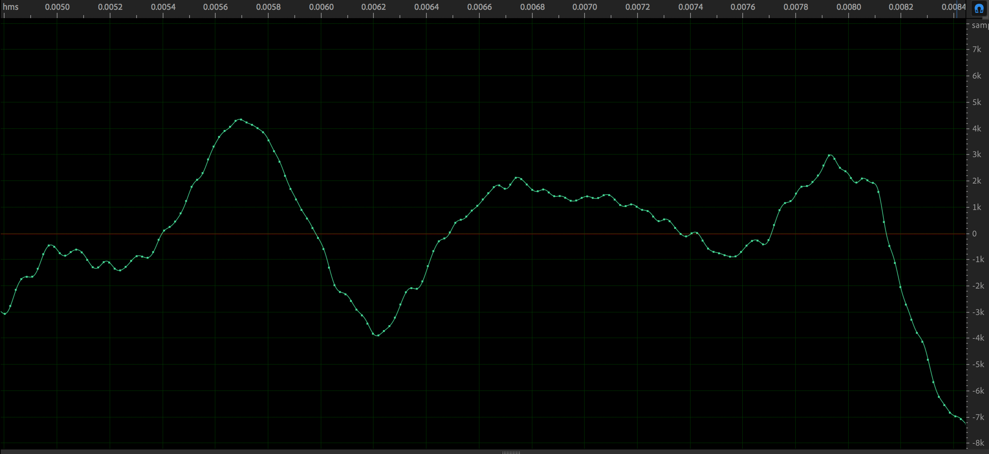
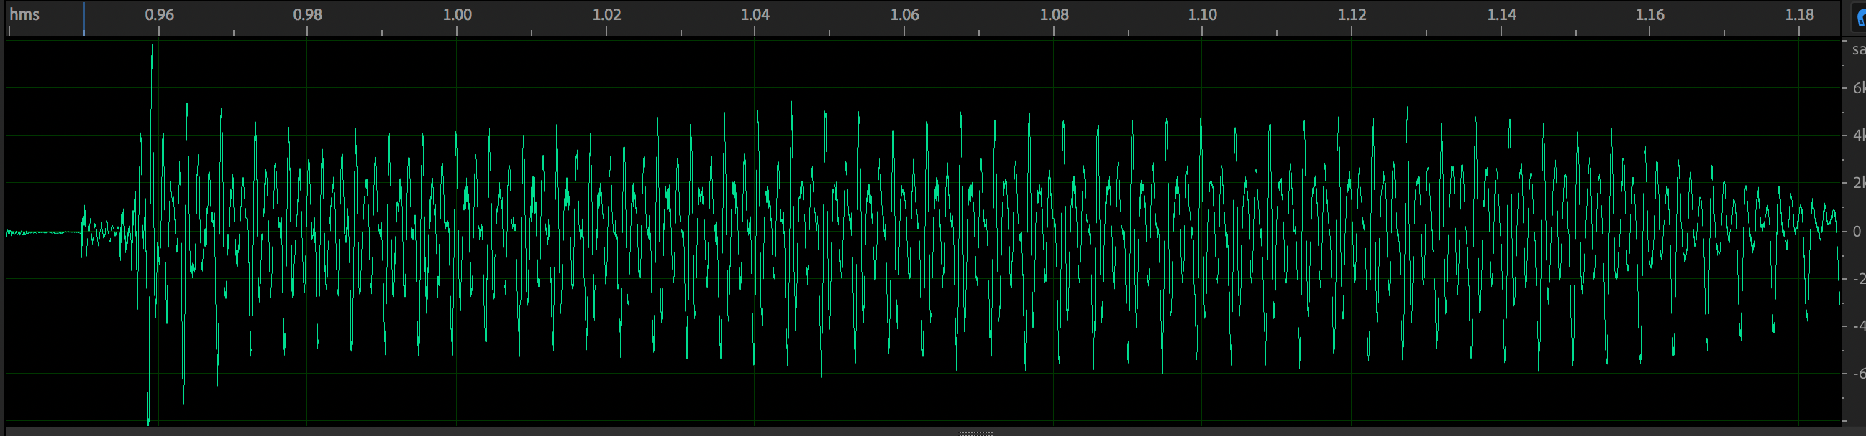
语音频编码器中的基本概念
采样：
模拟信号专为数字信号的过程中，会将模拟信号进行周期采样，变成离散数字信号
位深：
模拟信号专为数字信号的过程中，不同的采样精度(位深)获得不同的动态范围。
16比特位深：-32768~32727
24比特位深：-8388608~8388607
位深：16比特
数据动态范围

Slide 5
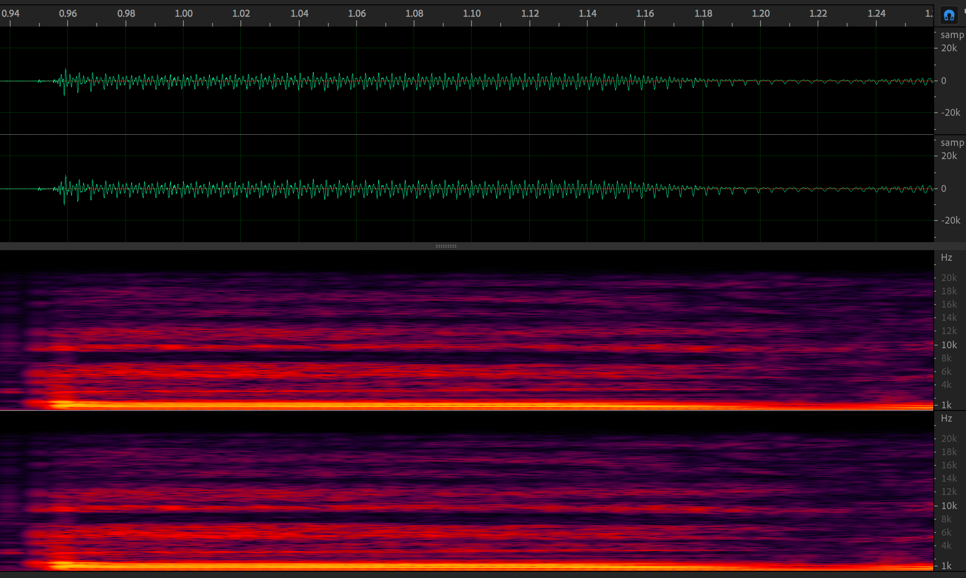
语音频编码器中的基本概念
20ms帧长
短时平稳性
左声道
右声道
采样率：48000Hz
左声道语谱图
频率范围
右声道语谱图

Slide 6
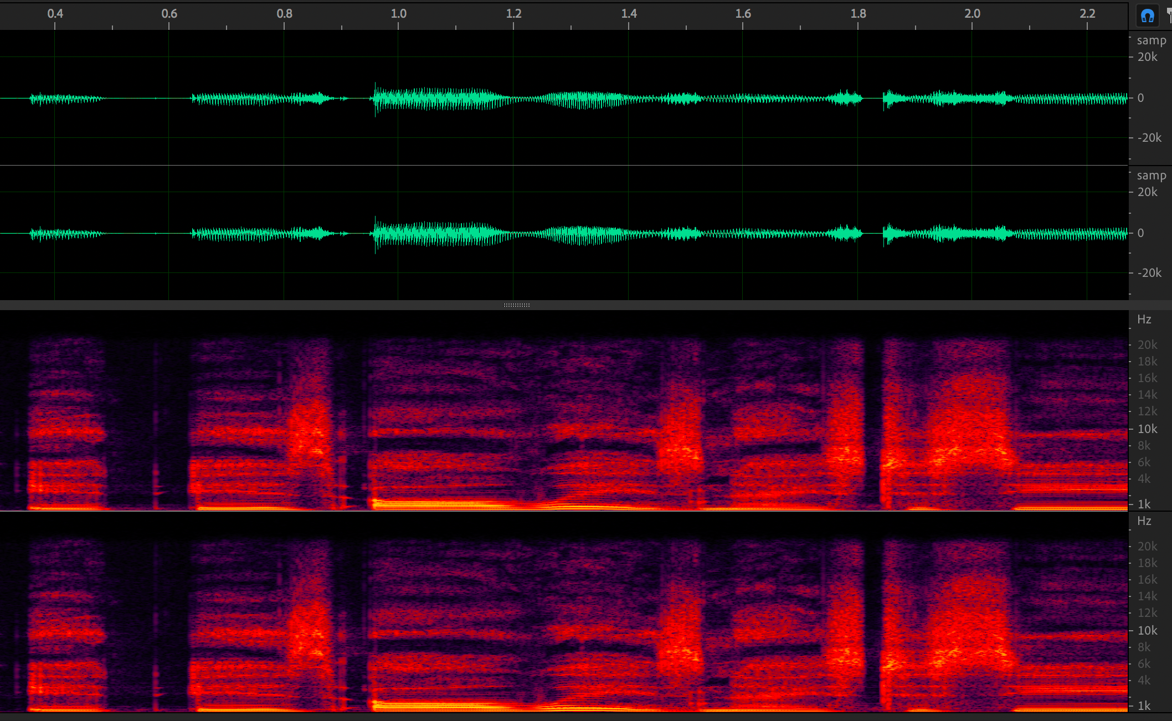
语音频编码器中的基本概念
DTX编码
清音帧
浊音帧
固定码率(CBR)：
每帧分配固定比特数
变码率(VBR)：
每帧分配比特数可以不同

Slide 7
OPUS编码器介绍

Slide 8
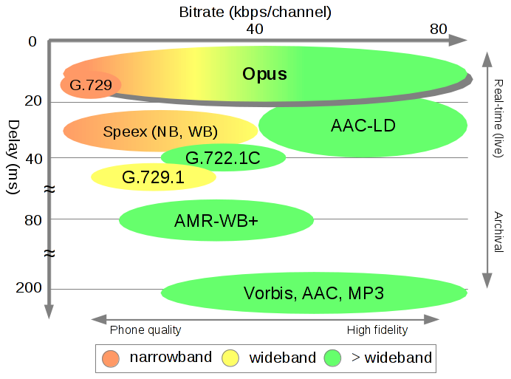

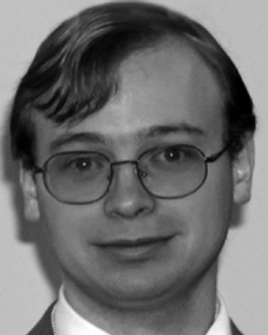

OPUS编码器的历史
Wikipedia:
Opus是一个有损声音编码的格式，由Xiph.Org基金会开发，之后由互联网工程任务(IETF)组进行标准化，目标是希望用单一格式包含声音和语音，取代Speex和Vorbis，且适用于网络上低延迟的实时语音频传输场景，标准格式定义于RFC 6716文件。Opus格式是一个开放格式，使用上没有任何专利或限制。
SILK编码器
CELT编码器
OPUS编码器
opus1.1版本
opus1.2版本
opus1.3版本
2019年
2017年
2010年 –
2012年9月
2013年
2010年
2007年 –
2010年
Jean-Marc Valin
Koen Vos
Timothy B. Terriberry

Slide 9
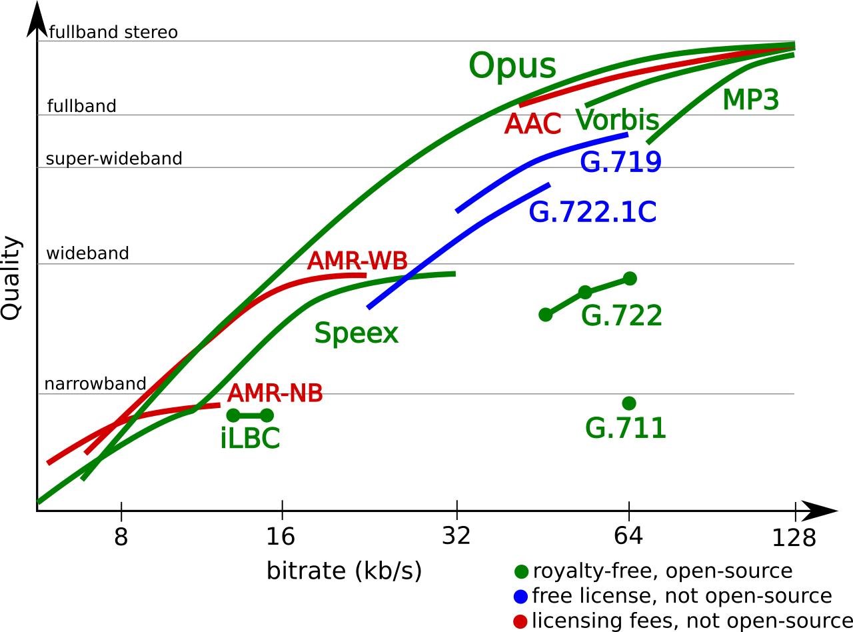
OPUS编码器的特性
码率：6k 比特每秒(kbps) 到 510k 比特每秒(kbps) 的比特率；单个声道最高256 kb/秒
采样率：支持 8 kHz（窄带）到48 kHz（全频带）采样输入
帧长： 从2.5毫秒到60毫秒
比特率：支持恒定比特率（CBR）、受约束比特率（CVBR）和可变比特率（VBR）
编码模式：支持语音（SILK层）和音乐（CELT层）的单独或混合编码模式
声道：支持单声道和立体声；支持多达255个声道
灵活性：可动态调节比特率，音频带宽和帧大小

Slide 10
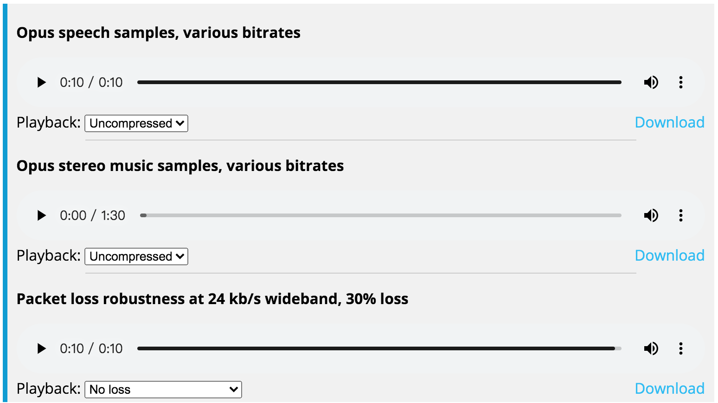

OPUS编码器的编码质量
https://opus-codec.org/examples/
原始文件/FB | 1MB
8kbps/NB | 10.8KB
12kbps/MB | 16.2KB
16kbps/WB | 21.6KB
24kbps/SWB | 32.4KB
32kbps/FB | 43.2KB
NB
MB
WB
SWB
FB
4kHz
6kHz
8kHz
12kHz
24kHz

Slide 11






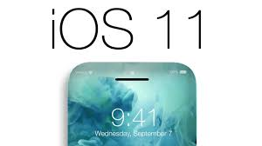


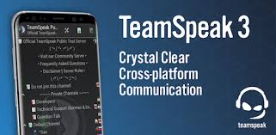







OPUS编码器的应用场景
视频会议
其他
VOIP
线上音乐演奏
游戏语音

Slide 12
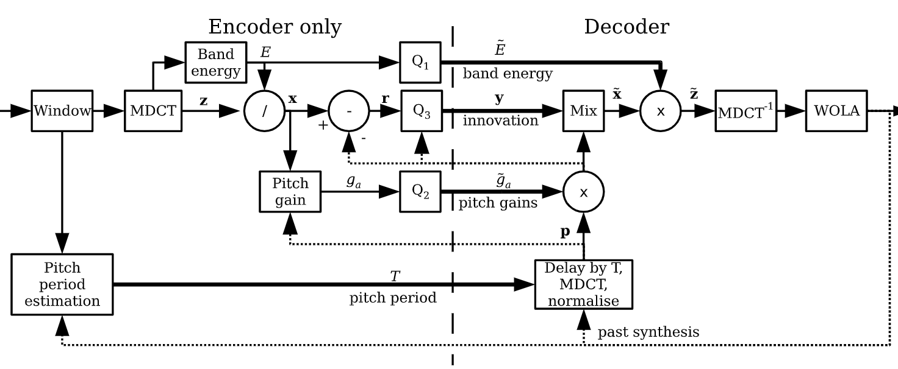
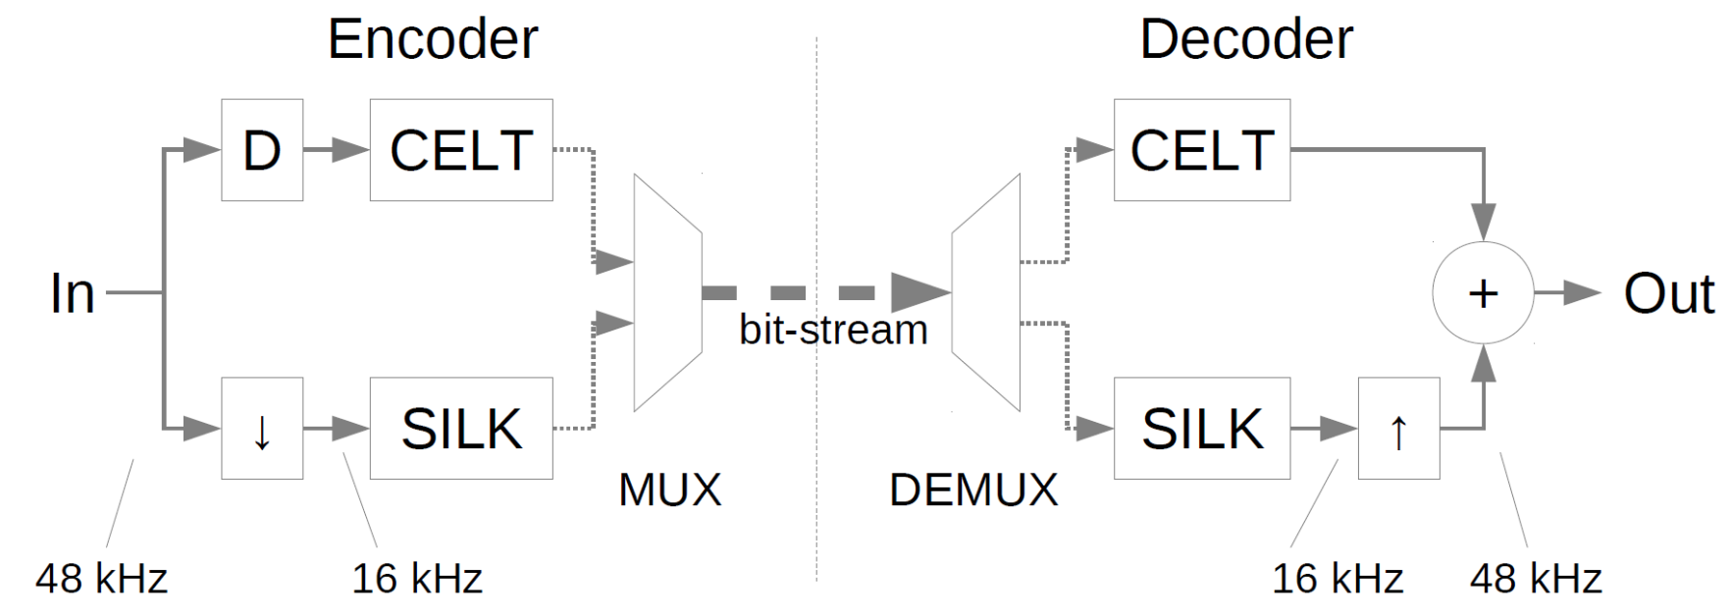
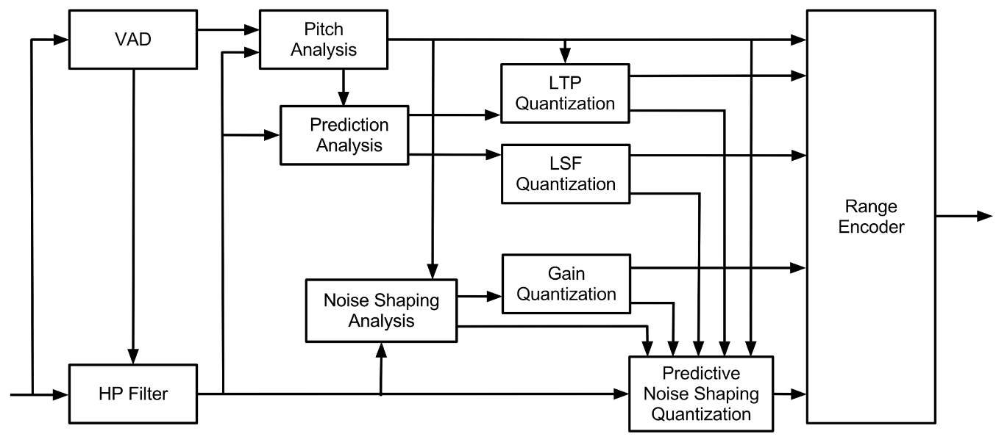
OPUS编码器框架介绍
音乐编码器
语音编码器

Slide 13
OPUS编码器支持功能简介
属性 | 说明 | 参数范围
采样频率 | 进入编码器的信号采样频率 | 8khz/12khz/16khz/24khz/48khz
帧长 | 编码器一次处理信号的时长 | 2.5ms/5ms/10ms/20ms/40ms/60ms
比特率 | 为当前编码器设置的编码比特率 | 6kbps到510kbps
编码信号带宽 | 编码器内部编码语音频信号的带宽 | NB/WB/SWB/FB
位深 | 每个待处理信号采样点的动态范围 | 8比特-24比特
声道数 | 单声道/立体声(多声道最多支持255个声道) | 单声道/立体声
DTX | 不连续性传输（对低电平噪声进行极低码率编码） | 支持
编码模式 | 对输入信号进行编码的编码方式，VOIP模式/Audio模式/低延时模式 | VOIP模式/AUDIO模式/低延时模式
带内FEC | 在当前帧分配一定比特给过去已经编码的信号进行低码率编码，提高抗丢包能力 | 支持
固定码率模式(CBR) | 每帧分配相同比特数
变码率模式(VBR) | 每帧分配不同编码比特数 | 支持
受限变码率模式(CVBR) | 每帧分配不同编码比特数，总体保证平均码率不变 | 支持
复杂度 | 编码器支持不同复杂度配置,0为最低复杂度，10为最高复杂度 | 0-10

Slide 14
如何在RTC中使用OPUS编码器？

Slide 15
计划
准备
实施
总结
如何在RTC中使用OPUS编码器？
学习生活中
初始化
设置参数
处理(编码/解码)
释放资源
编码器使用

Slide 16
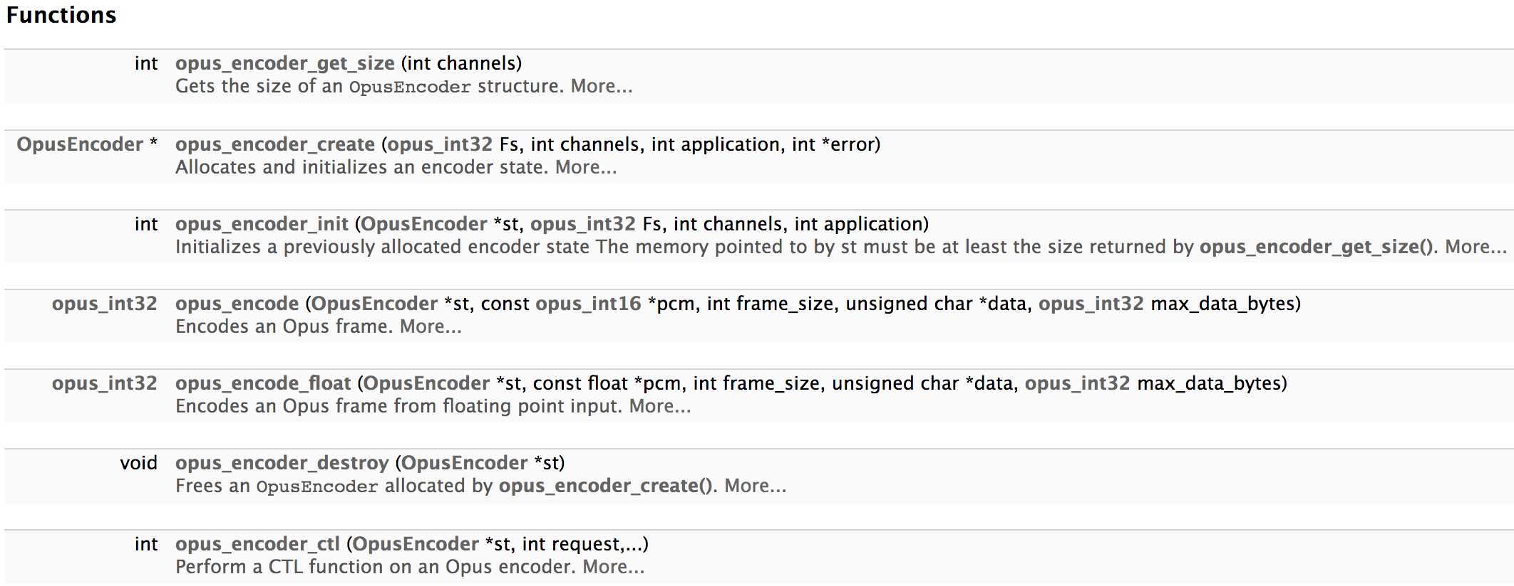
OPUS编码器API接口
采样率
(Hz)
编码模式
(voip/audio)
输入一帧
PCM数据
输出码流数据
声道数
样点数
编码器实例
初始化编码器接口
重新初始化编码器接口
编码一帧音频数据接口
编码一帧音频数据(浮点输入)接口
释放编码器接口
设置/获取编码参数接口
输出码流数据的大小(字节)
初始化
设置参数
编码
释放资源

Slide 17
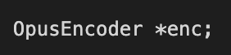
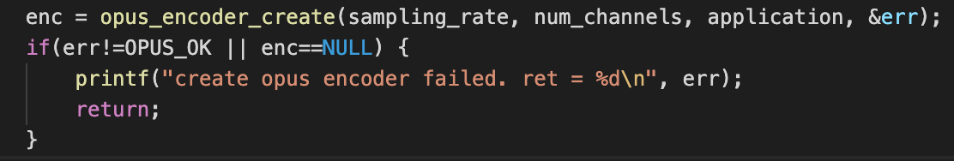
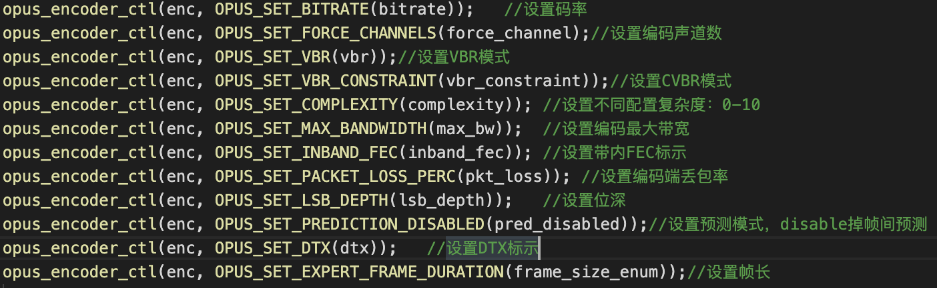
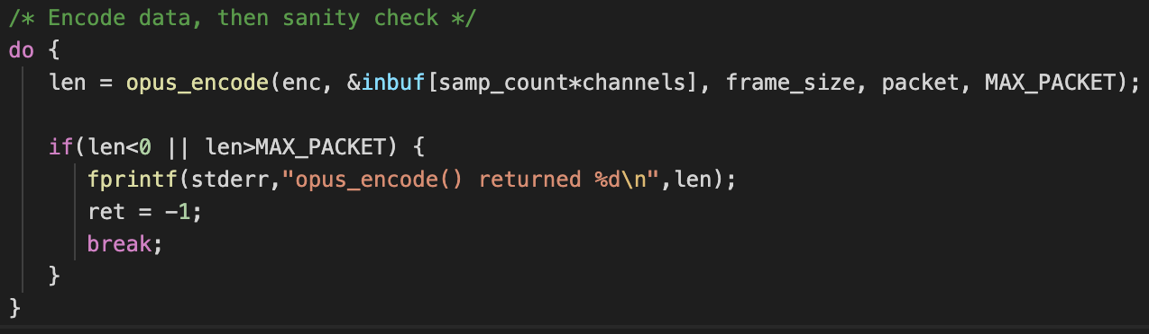
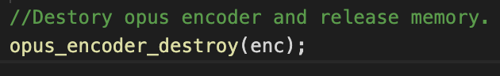
采样率(Hz)
声道数
编码模式
(voip/audio)
必选参数：比特率
OPUS编码器API接口调用
初始化
初始化编码器接口
设置参数
设置/获取编码参数接口
编码
循环编码一帧音频数据接口
释放资源
释放编码器接口

Slide 18
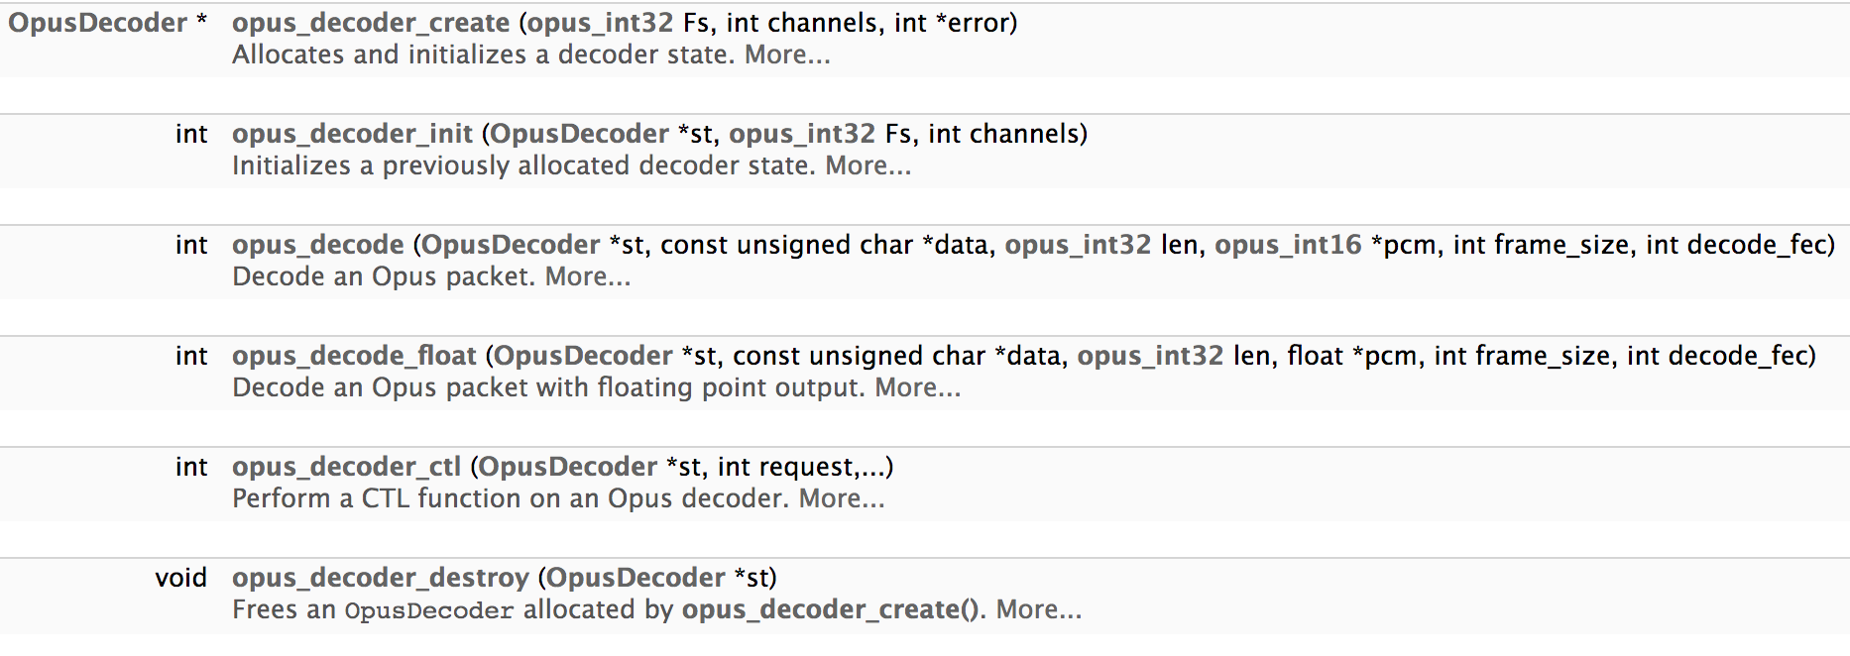
OPUS解码器API接口
待解码码流
输出码流数据
采样率(Hz)
声道数
解码
码流长度
解码
PCM数据
解码器实例
样点数
初始化解码器接口
重新初始化解码器接口
解码一帧音频数据接口
解码一帧音频数据(浮点输出)接口
设置/获取解码参数接口
释放解码器接口
初始化
设置参数
解码
释放资源

Slide 19
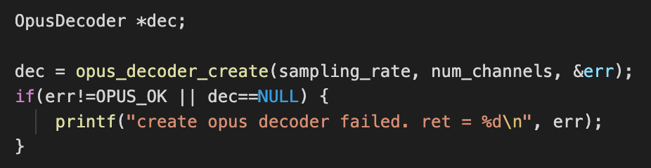
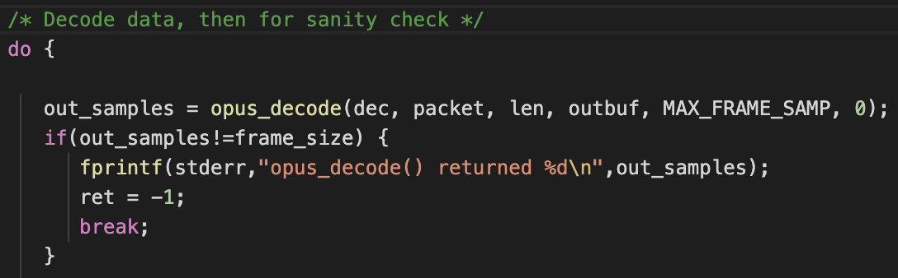
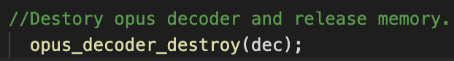
采样率(Hz)
声道数
OPUS解码器API接口调用
初始化
初始化解码器接口
设置参数
设置/获取解码参数接口
解码
循环解码一帧音频数据接口
释放资源
释放解码器接口

Slide 20
课后作业
Github地址：https://github.com/sjtu-course/ppt/tree/main/day3-0
1、评估48khz采样立体声序列，不同码率条件(码率: 32kbps/64kpbs/128kbps)下的质量差异；
2、评估48khz采样立体声序列，在audio模式@48kbps、CBR模式和voip模式@ 32kbps、CVBR模式的质量差异；
3、模拟丢包场景，对比64kbps、cvbr模式、不同丢包率条件下(丢包率: 0%/10%/30%)解码质量的差异；
TIPS：参照opus源码中opus_demo.c代码逻辑;

Slide 21
Q & A

Slide 22

THANKS.

